Slide 1
Guide utilisateur
Chronotime V2 - Collaborateur
Saisie des activités/absences
Equipe Change Management
2025

Slide 2
01
Processus de saisie et d'approbation
05
Reporting
Activités
Absences
Frais
Lancement et suivi des états
Suivi des demandes d’absence
02
Accéder à Chronotime
06
Autres Evénements
Vue Agenda
Attestation Véhicule
Client Principal
Prise en Charge Transport
03
Saisir votre activité hebdomadaire
Règles de saisie et fast-closing
Saisir votre activité de la semaine
      Saisie des activités
      Saisie des astreintes et interventions
      Saisie des compensations Borloo
      Saisie de télétravail
07
Mes Régularisations
Consultation
Demande
08
Satisfaction
Formulaire de satisfaction
04
Vos absences
09
Support
Saisir une demande d’absence
Consulter votre solde de congés
Et si j’ai besoin d’aide ?

Slide 3
Processus de saisie et d’approbation
- Activités
- Absences
- Frais
01

Slide 5






Processus global de saisie et d’approbation
Activités, Absences, Frais
Collaborateurs
CP/DP/Manager
1
Déclaration
2
Approbation
Je suis affecté à des projets client (en heures normales, supp…) et je déclare le temps passé
Je réalise des activités administratives ou je interviens sur de projet en interne et je déclare le temps passé
Je réalise des activités en télétravail et je déclare le temps passé
Je déclare mon client principal
J’ajoute une attestation de véhicule
J’ajoute ma demande de prise en charge de transport
Je déclare les heures de compensation, Borloo
Je demande un changement d’horaire
Je demande une régularisation
Je dois m’absenter (congés, RTT, absence…)
Si j’utilise VIGICRA, j’y déclare mes activités client qui remontent automatiquement dans Chronotime
J’ai engagé des frais dans le cadre de mes missions professionnelles
En tant que responsable de projet (CP/DP), je valide/refuse les activités déclarées par le collaborateur dans le cadre du projet sur le mois en cours.
En tant que manager hiérarchique, je valide/refuse les activités administratives ou demandes d’absence des collaborateurs sous ma responsabilité sur le mois en cours.
En tant que responsable de projet (CP/DP), je j’approuve/refuse les frais déclarés par les collaborateurs qui interviennent dans mes projets ou sous ma responsabilité sur le mois en cours.
En tant que manager hiérarchique, j’approuve/refuse les demandes de changement d’horaire et régularisations (avec le support et consultation ADV/RH)
Nouvelles
fonctionnalités dans Chronotime V2 (faites dans le CRA35 avant)
En tant que manager hiérarchique, j’approuve/refuse les frais engagés sur mon périmètre de responsabilité

Slide 6
Accéder à Chronotime et afficher votre agenda
02

Slide 7
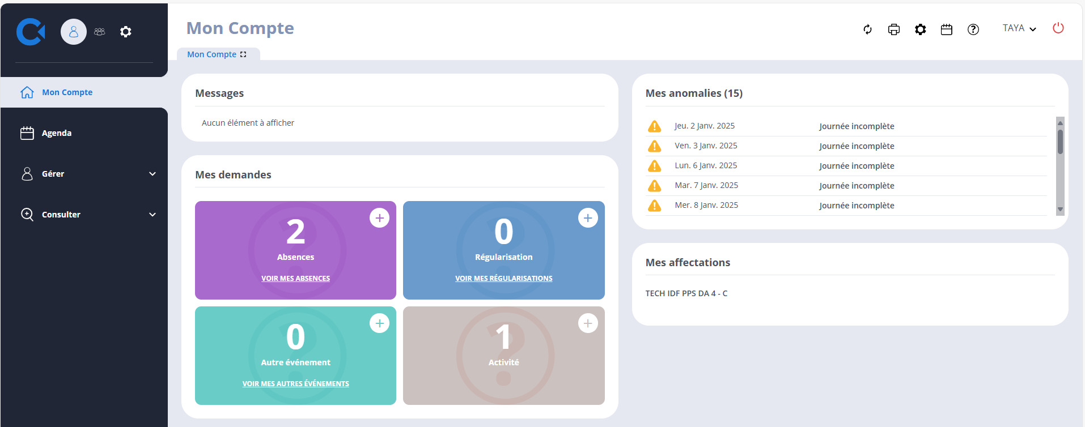
Accéder à Chronotime
Accueil
Vous pouvez accéder à Chronotime via l’intranet, depuis la rubrique CRA, pas besoin d’identifiants
Chaque collaborateur a son espace dédié dans l’outil.
La page d’accueil/Mon compte, vous donne une vue globale de votre actualité

Slide 8

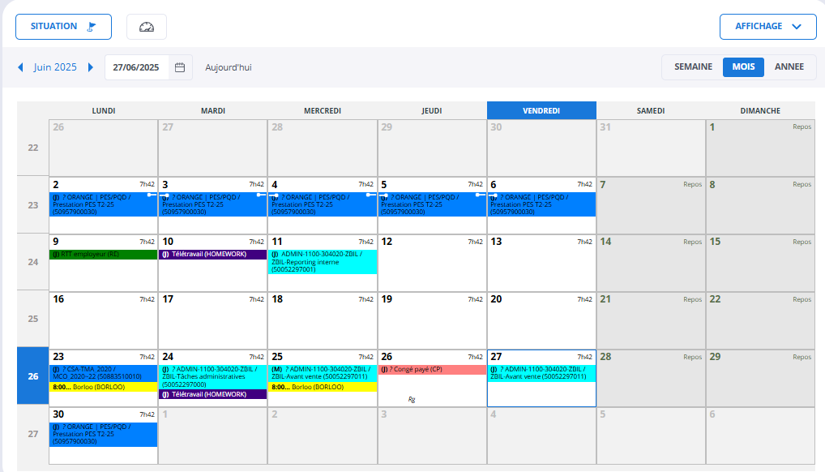
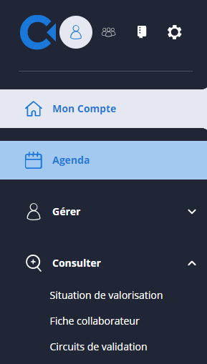
Votre agenda Chronotime
Vue agenda
Nous vous recommandons d’afficher la VUE MENSUELLE pour ne pas oublier d’imputer des jours
La vue agenda vous donne une vue exhaustive et en couleur sur les :
  Jours sans activité (vides)
  Jours d’activité déclarés
  Jours d’absences

Slide 9
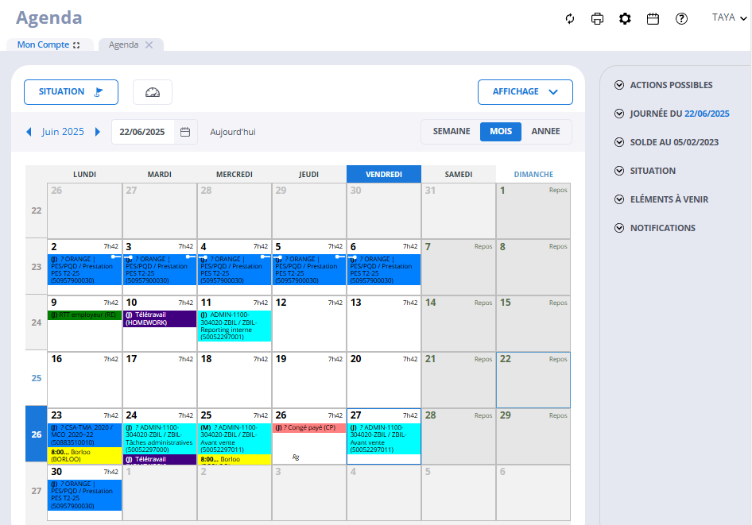
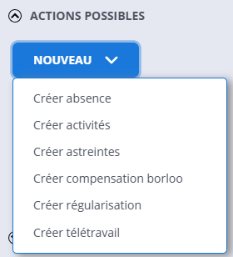
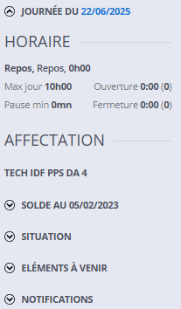
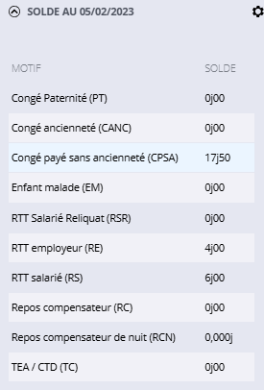
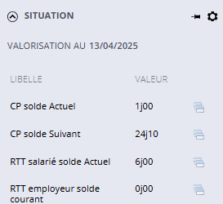
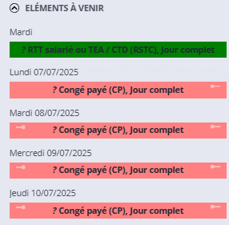
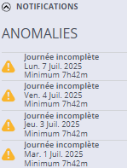
Votre agenda Chronotime
Vue agenda
La colonne de droite vous donne la possibilité de :
  Créer des demandes d’absences, des activités, des astreintes, des compensations borloo, des régularisations et télétravail
  Consulter des informations sur votre affectation
  Consulter le solde de vos congés
  Consulter votre situation cad le nombre de jours de congés restants à une date précise
  Consulter les éléments à venir
  Consulter les notifications des anomalies
1
2
3
4
5
6
1
2
3
4
5
6

Slide 10
Saisir votre activité hebdomadaire
03

Slide 11

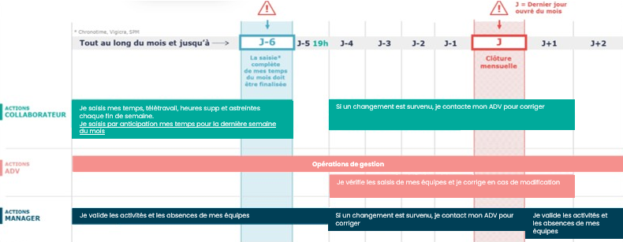

Règles de saisie
Saisie des activités
Calendrier du fast-closing
Clôture mensuelle accélérée
Chaque semaine
Les activités de la semaine doivent être saisies et validées dans Chronotime chaque vendredi
  Le collaborateur doit déclarer a minima toutes les journées du lundi au vendredi.
En fin de mois
Afin de pouvoir réaliser la facturation mensuelle, toutes les activités doivent être saisies / approuvées avant le dernier jour ouvré du mois
6 jours ouvrés avant, pour la saisie
5 jours ouvrés avant, pour l’approbation
Que se passe-t-il si je suis absent en fin de mois ?
  En cas d’absence en fin de mois, vous pouvez compléter votre Chronotime avant votre départ.
  Vous pouvez compléter votre activité jusqu’à 4 semaines à l’avance
N’hésitez pas à afficher la vue mensuelle sur Chronotime pour revérifier vos saisies si nécessaire.

Slide 12
Règles de saisie
La saisie des activités dans Chronotime est utilisée pour:
  la gestion et le pilotage budgétaire des projets
  ainsi que pour la facturation des clients.
  gestion du temps de travail
  interface avec le logiciel de paie
Vous devez, maintenant, saisir dans Chronotime
vos absences
vos activités
vos astreintes/heures supplémentaires
vos compensations Borloo
vos jours télétravaillés
vos attestions de véhicule
vos demandes de prise en charge de transport
  Transfert des informations
    Les activités seront saisies directement dans Chronotime.
    → Si vous êtes affectés à un projet, le projet doit être créé d’abord dans SAP puis remonté dans Chronotime pour que vous puissiez saisir vos activités.
En fin de mois
Vos activités, jours télétravaillés et heures supplémentaires seront déjà dans chronotime.
RÈGLE POUR LES ASTREINTES
Vous ne devez jamais saisir plus de 8h par jour d’astreinte.
La paie est plafonnée à un forfait de 8h par jour
Le fait de renseigner plus de 8 heures, par exemple 24h, génère des erreurs dans les reportings d’activité.

Slide 13
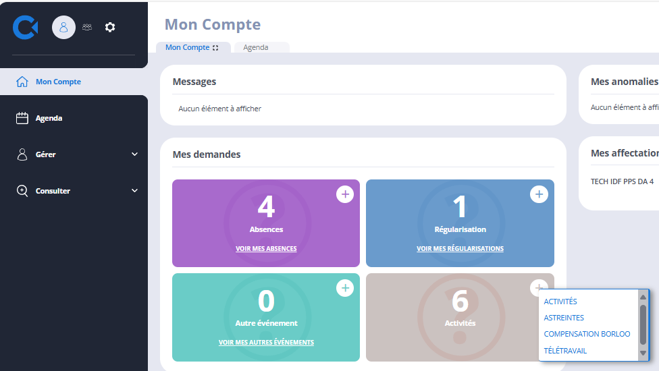
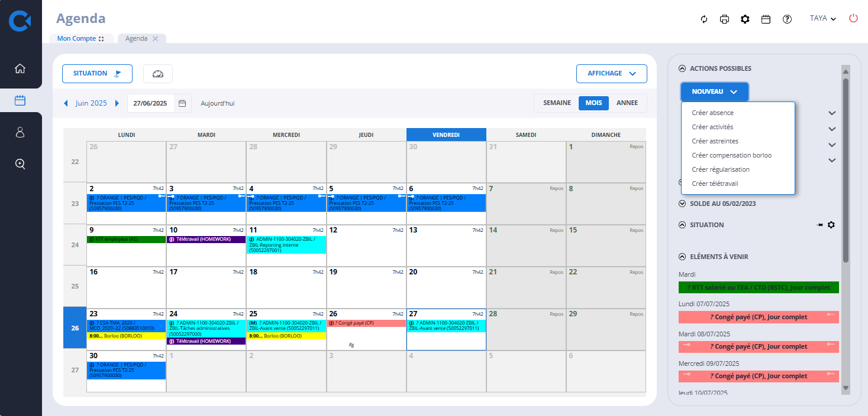
Saisie des activités de la semaine 1/3
Ou
1
Saisie des activités de la semaine
A partir de la page d’accueil/Mon Compte.
Cliquez sur +/ACTIVITES ou sélectionnez Agenda/Nouveau/Créer activités.
2
2

Slide 14
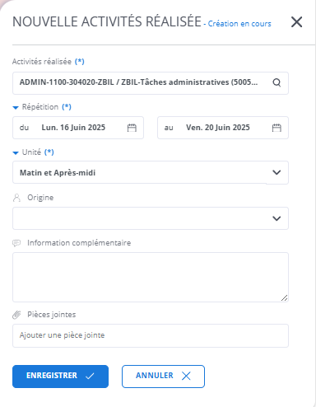
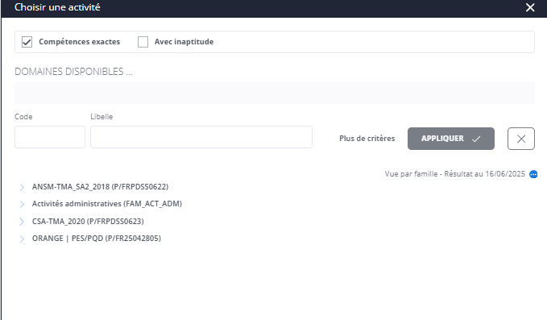
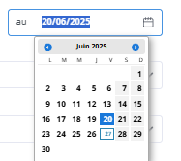

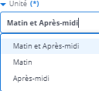
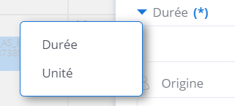
Saisie des activités de la semaine 2/3
Sélectionnez l’activité réalisée.
Les activités réalisées correspondent aux activités des projets sur lesquelles vous êtes affecté par votre responsable de projet
  Via la loupe de recherche
  En recherchant directement dans le champ de saisie. Chronotime vous proposera les projets dès la saisie des premières lettres
Informez la période en sélectionnant à partir du calendrier.
Sélectionnez Unité ou Durée.
Informez la unité en sélectionnant une des options de la lista ou saisissez la durée en heures.
Informez l’origine en sélectionnant l’option Collaborateur (optionnel).
Ajoutez des informations complémentaires (optionnel).
Ajoutez des Pièces jointes (optionnel).
Cliquez sur Enregistrer.
3
4
5
6
7
8
9
Si vous travaillez le week-end ou un jour férié, vous devez saisir en DUREE.

Slide 15
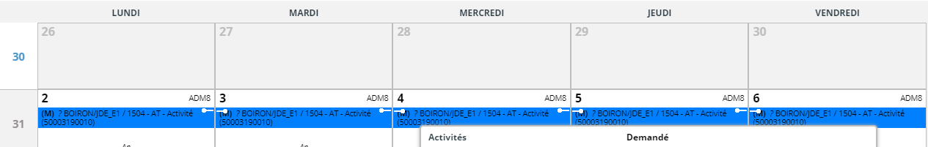
Saisie des activités de la semaine 3/3
Une fois enregistré, l’Agenda se met à jour automatiquement. (vous pouvez aussi rafraîchir en haut à droite de la page )
L’activité passe en statut demandé et un « ? » s’affiche sur l’agenda tant qu’elle n’est pas validée.
Approbation / Refus de votre responsable
  Si votre responsable valide, le « ? » disparaît. Vous ne serez pas notifié par email.
  Si votre responsable refuse, vous recevrez une notification par email et l’activité refusée sera supprimée de votre agenda Chronotime

Slide 16
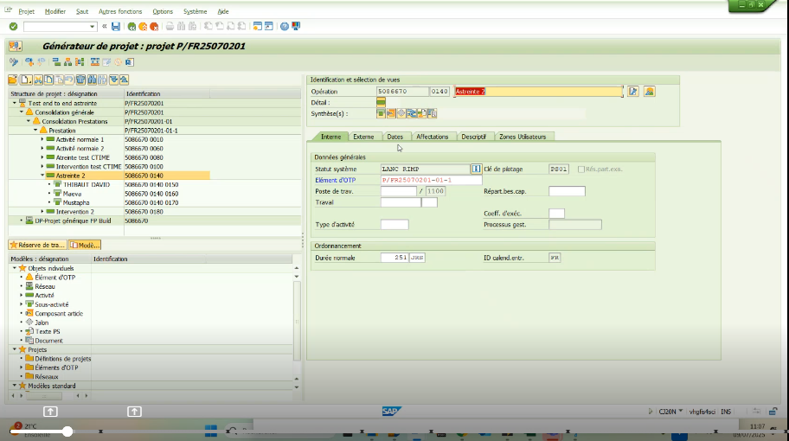
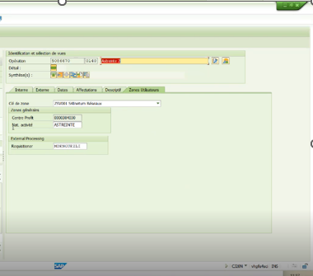
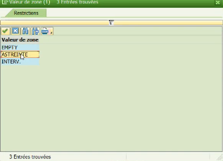
Astreintes et interventions
Le prérequis pour la saisie des astreintes, comme pour d’autres activités niveau projet, c’est la création et affectation dans SAP. La création et affectation du collaborateur sera faite au niveau de l’activité. Pour l’astreinte et l’intervention.
. Dans SAP, la nouveauté, c’est l’ajout de la nature de l’activité dans la Zone Utilisateurs que n’existait pas avant.
Valeurs:
EMPTY pour les activités normales
ASTREINTES pour les activités astreintes
INTERV. pour les interventions astreintes
Il faudra créer systématiquement une activité d’astreinte et une activité d’intervention.

Slide 17
Saisie des astreintes 1/2
Ou
1
Saisie des astreintes
A partir de la page d’accueil/Mon Compte.
Cliquez sur +/ASTREINTES ou sélectionnez Agenda/Nouveau/Créer astreintes.
2
2

Slide 18
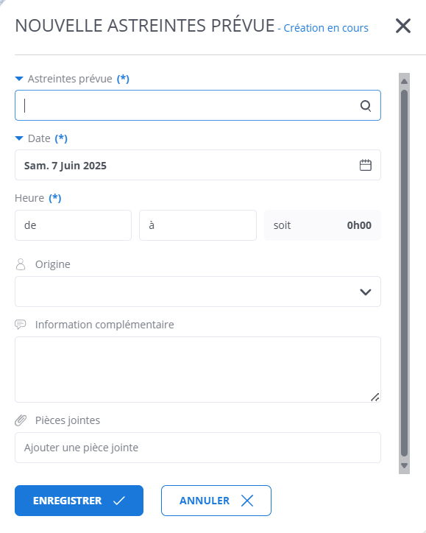
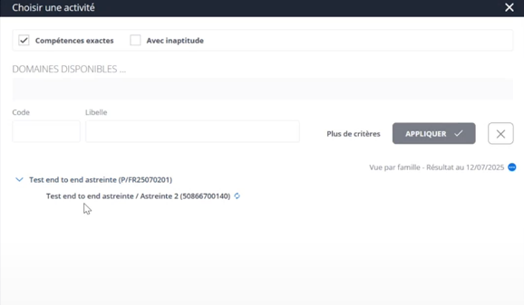
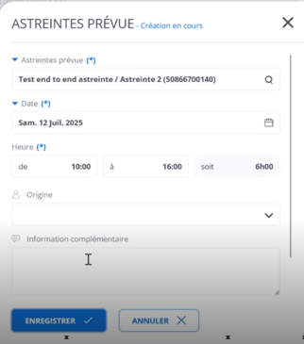
Saisie des astreintes 2/2
Sélectionnez l’astreinte prévue.
Renseignez la date.
Renseignez l’heure.
Sélectionnez l’origine (optionnel).
Ajoutez des informations complémentaires (optionnel).
Ajoutez des Pièces jointes.
Cliquez sur Enregistrer.
3
4
5
6
5
3
7
8
9

Slide 19
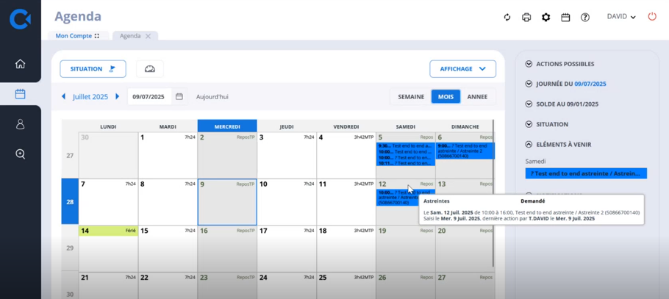
Consultation des saisies des astreintes
Consultation des saisies des astreintes
A partir de la page d’accueil/Mon Compte.
Cliquez sur Agenda.
Positionnez la souris sur le jour a consulter et vous verrez les astreintes avec le statut « demandé ».
Ou
1
2

Slide 20
Saisie des interventions 1/2
Ou
1
Saisie des astreintes
A partir de la page d’accueil/Mon Compte.
Cliquez sur +/ASTREINTES ou sélectionnez Agenda/Nouveau/Créer astreintes.
2
2

Slide 21
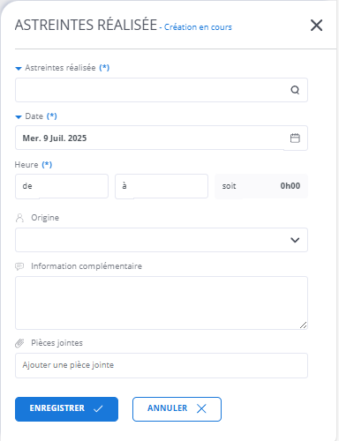

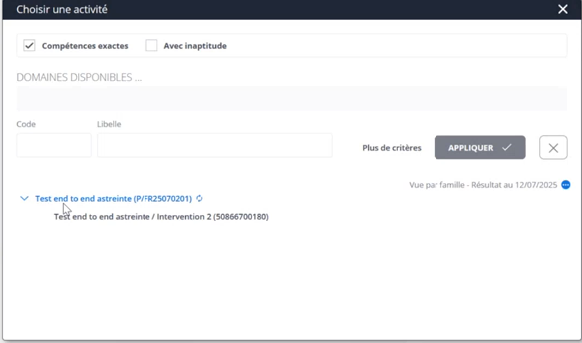
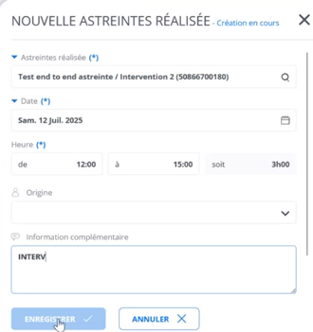
Saisie des interventions 2/2
3
Par défaut, l’option Astreinte prévue est affichée. Cliquez sur la petite flèche bleue et sélectionnez l’astreinte réalisée.
Sélectionnez l’astreinte réalisée.
Renseignez la date.
Renseignez l’heure.
Sélectionnez l’origine (optionnel).
Ajoutez des informations complémentaires (optionnel).
Ajoutez des Pièces jointes.
Cliquez sur Enregistrer.
4
5
4
6
7
8
9
Remarque: La consultation peut être faite de la même manière des astreintes, à partir de l’agenda.

Slide 22
Saisie des compensation Borloo 1/2
Ou
1
Saisie des compensations Borloo
A partir de la page d’accueil/Mon Compte.
Cliquez sur +/COMPENSATION BORLOO ou sélectionnez Agenda/Nouveau/Créer compensation borloo.
2
2

Slide 23
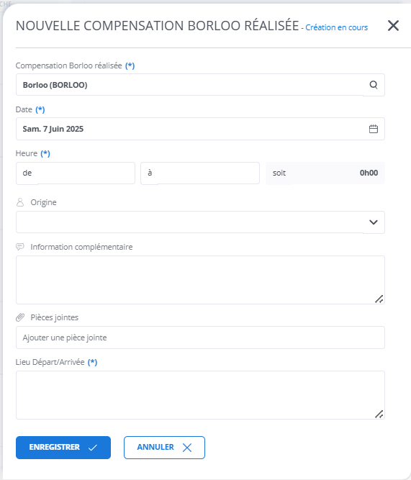
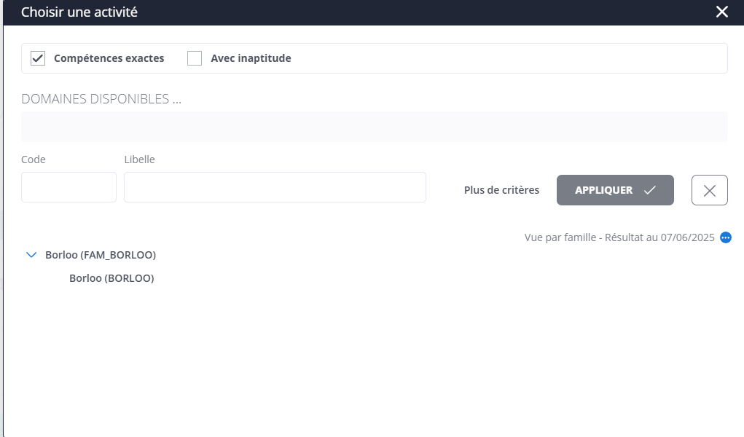

Saisie des compensations Borloo 2/2
3
Sélectionnez la compensation Borloo réalisée.
Renseignez la date.
Renseignez l’heure.
Sélectionnez l’origine (optionnel).
Ajoutez des informations complémentaires (optionnel).
Ajoutez des Pièces jointes (optionnel).
Renseignez le Lieu Départ/Arrivée.
Cliquez sur Enregistrer.
4
5
6
7
3
8
9

Slide 24
Saisie de télétravail 1/2
Ou
1
Saisie de télétravail
A partir de la page d’accueil/Mon Compte.
Cliquez sur +/TELETRAVAIL ou sélectionnez Agenda/Nouveau/Créer télétravail.
2
2

Slide 25
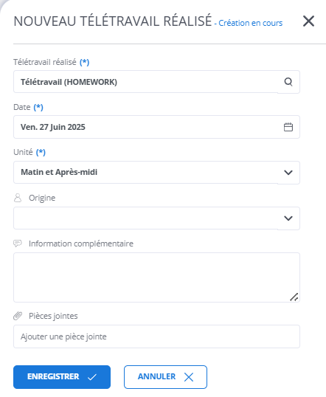
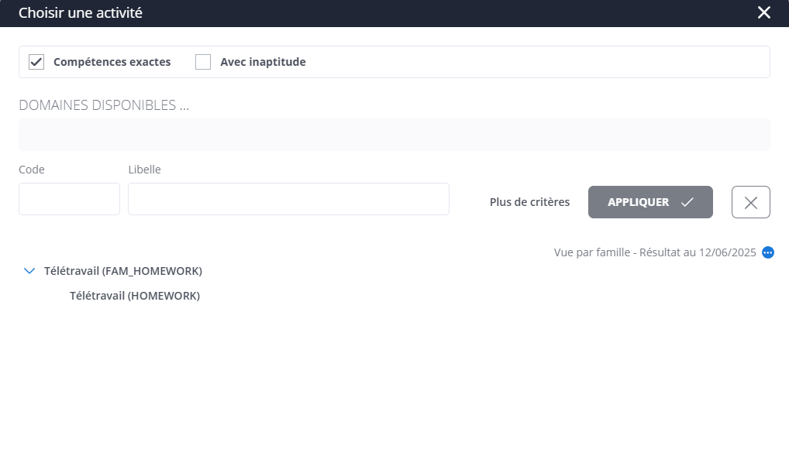
Saisie de télétravail 2/2
Sélectionnez l’activité télétravail réalisée.
Renseignez la date.
Renseignez l’unité.
Sélectionnez l’origine (optionnel).
Ajoutez des informations complémentaires (optionnel).
Ajoutez des Pièces jointes.
Cliquez sur Enregistrer.
3
4
5
6
3
7
8
9

Slide 26
Projets et types d’heures
Vous ne visualisez dans Chronotime que les projets ou activités ADMIN auxquels vous avez été affectés.
  Si vous ne les visualisez pas, rapprochez-vous de votre CP ou de votre ADV
Vous pouvez être affecté à plusieurs activités d’un projet.
  Dans ce cas, vous verrez une ligne pour chacune de ces tâches dans Chronotime : les imputations sont réalisées au niveau d’une activité de projet et non au niveau du projet global.
  Ex : vous êtes affecté à la phase de Conception ET à la phase de Réalisation d’un projet. Vous verrez alors 2 lignes pour le même projet dans Chronotime.
  A noter : seuls les 28 premiers caractères du projet s’affichent
Il existe 4 types d’activité différents dans le système
  S’il est prévu dans SAP qu’un collaborateur travaille en heures non ouvrées, il verra
  une ligne dans Chronotime pour les heures non ouvrées (Dimanche et jours fériés) et une autre ligne pour les heures normales.
  Idem pour les heures complémentaires réalisées entre 21h et 6h
  Je dois travailler le dimanche et ne vois pas de ligne correspondante dans Chronotime
  Rapprochez vous de votre chef de projet ou de son ADV
Heures normales
Heures non ouvrées
Heures complémentaires
Astreintes (8h par jour max.)

Slide 27
Demandes et suivi de vos absences
04

Slide 28
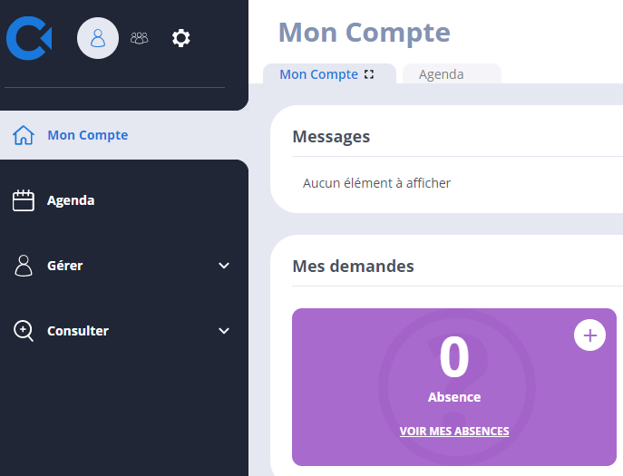
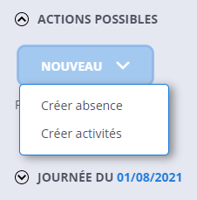
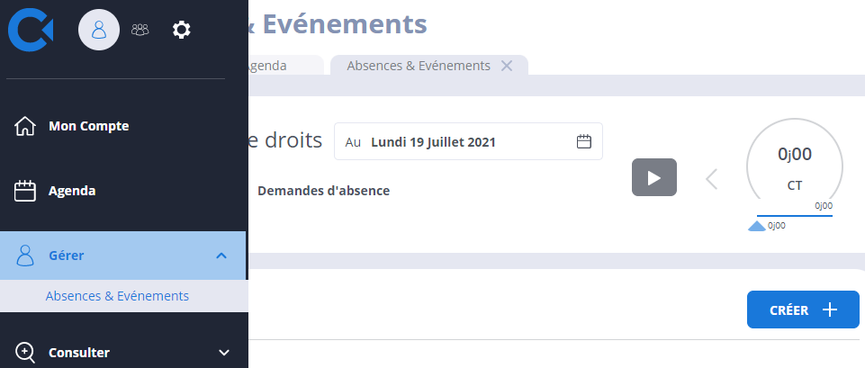
Saisir une demande d’absence 1/3
Vous avez plusieurs façons d’accéder et de faire une demande d’absence :
Depuis la page
« Mon compte »
Depuis la colonne
de droite de l’agenda
Depuis la page
Gérer Absences & Evénements

Slide 29
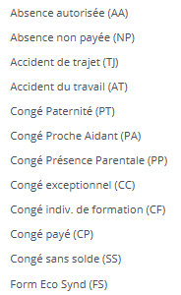
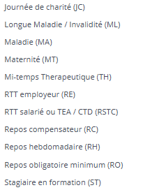
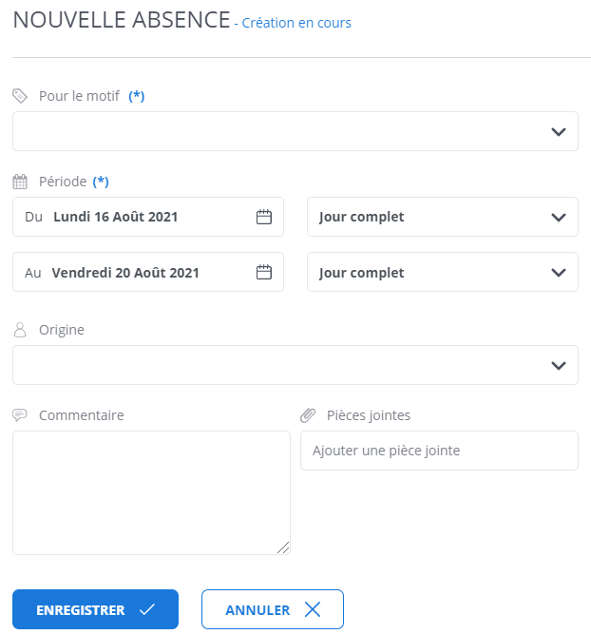
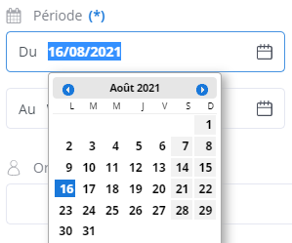
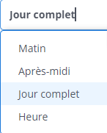
Saisir une demande d’absence 2/3
Motifs d’absence
Sélectionnez le motif
Sélectionnez la période et l’unité de temps afférente
Cliquez sur Enregistrer
Calendrier
Unité de temps

Slide 30
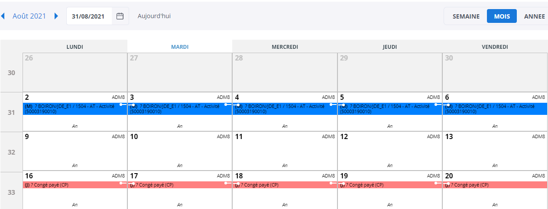
Saisir une demande d’absence 3/3
L’agenda se met à jour automatiquement
  Si votre manager valide : le « ? » disparaît. Vous serez notifié par email.
  Si votre manager refuse : vous recevrez un email de refus et le jour refusé sera supprimé de votre agenda Chronotime.

Slide 31
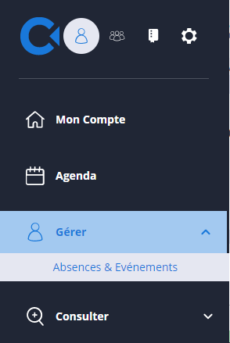
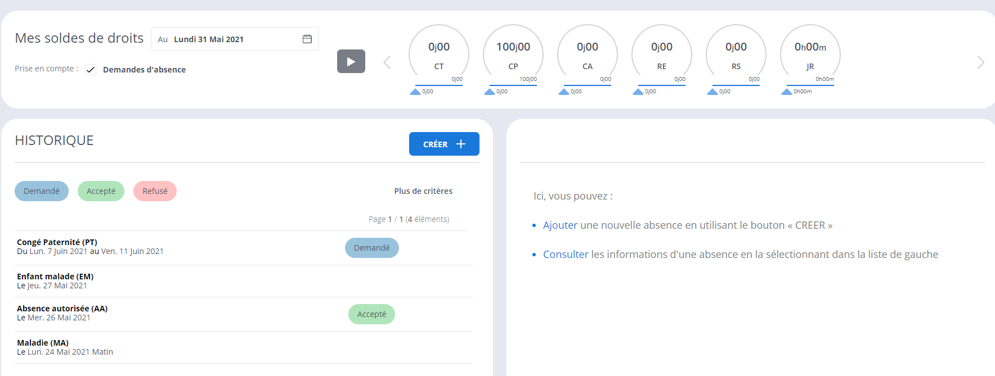
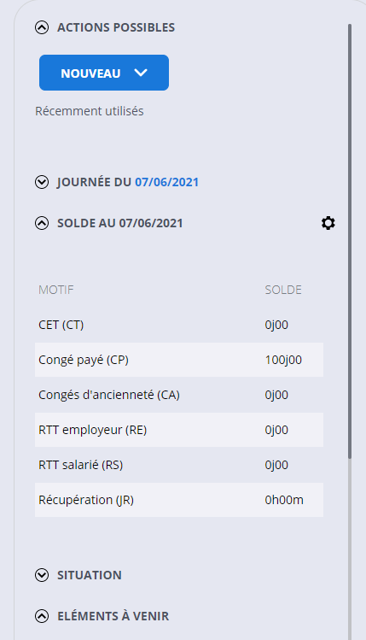
Consulter votre solde de congés
Compteur de vos demandes d’absence
Il existe plusieurs façons de consulter le solde de vos congés
1. Depuis la page « Gérer », Absences & Evénements
2. Depuis la colonne de droite
de l’agenda
Sur cette page vous pouvez aussi voir le statut de vos demandes

Slide 32
Reporting
05

Slide 33
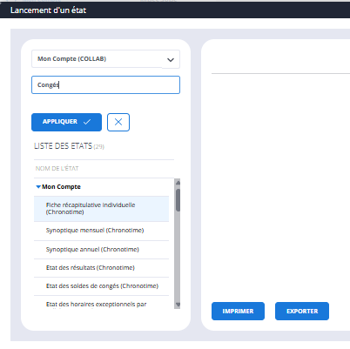
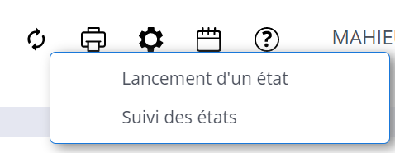
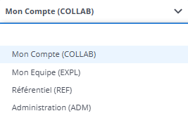
Lancement et suivi des états
Ecran de choix du report
1. Lancement des états
ACCEDER ET LANCER
Pour accéder aux reports, cliquez sur l’icone imprimante en haut à droite de l’écran
Cliquez sur Lancement d’un état
Choisissez le libellé Mon Compte (COLLAB)
Complétez le champ Libelle avec un mot-clé pertinent ou consultez la liste des reports disponibles. Puis cliquez sur Appliquer
4
1
2
5
3
Cliquer sur
Imprimer pour générer un fichier .pdf
ou
Exporter pour générer un fichier .xls

Slide 34
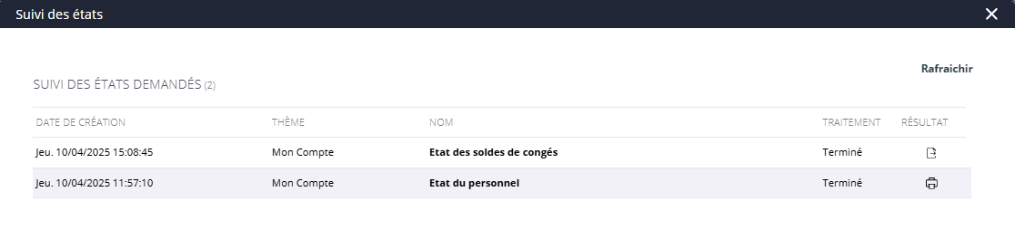
Lancement et suivi des états
2. Suivi des états
ACCEDER ET METTRE A JOUR
Pour mettre à jour les reports que vous avez préalablement créés, cliquez sur l’icone imprimante en haut à droite de l’écran.
Cliquez sur Suivi des états puis sur Rafraichir (les reports sont mis à jour)
Cliquez sur l’icône du ficher dans la colonne Résultat pour ouvrir le fichier du report que vous avez généré.
1
2
2
3

Slide 35
Autres Evènements
06

Slide 36
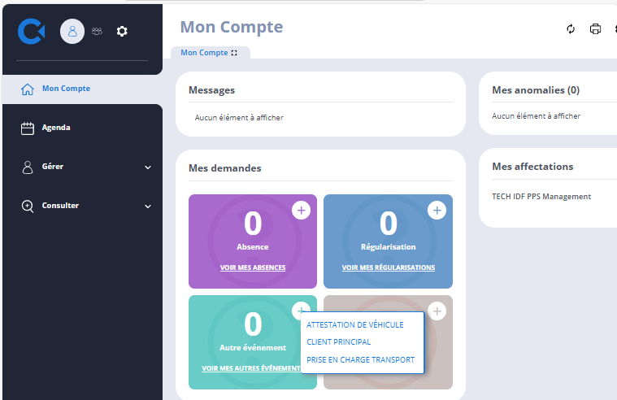
Attestation de Véhicule 1/2
Déclaration d’attestation de véhicule
Déclaration d’attestation véhicule
A partir de la page d’accueil/Mon Compte.
Dans Autre événement, cliquez sur +/ATTESTATION DE VEHICULE.
1
2

Slide 37

Attestation de Véhicule 2/2
Déclaration d’attestation de véhicule
Renseignez la date de création de l’attestation (Vous pouvez saisir ou sélectionnez à partir du calendrier).
Renseignez les informations complémentaires (optionnel).
Ajoutez des Pièces jointes (optionnel).
Renseignez la date de début d’attestation.
Renseignez la date de fin d’attestation.
Renseignez la distance Km domicile-travail.
Cliquez sur Enregistrer.
Le collaborateur doit fournir une attestation pour l'utilisation de son véhicule, accompagnée d'une photocopie de sa carte grise.
La demande doit être validée par le manageur ainsi que par le gestionnaire de paie
Si la demande n'est pas validée par le service paie, le collaborateur devra refaire sa demande pour le mois en cours.
3
4
5
6
7
8
9

Slide 38
Client Principal
Déclaration du Client Principal
Déclaration du Client Principal
A partir de la page d’accueil/Mon Compte.
Dans Autre événement, cliquez sur +/CLIENT PRINCIPAL.
1
2

Slide 39

Client Principal 2/2
Déclaration du client principal
Renseignez la date de création du client principal(Vous pouvez saisir ou sélectionnez à partir du calendrier).
Renseignez les informations complémentaires (optionnel).
Ajoutez des Pièces jointes (optionnel).
Renseignez le Nom du client.
Renseignez le Lieu de travail.
Cliquez sur Enregistrer.
Lors de la première saisie d'activité ou d'absence, si aucun client principal n'est renseigné pour le mois en cours, une anomalie non bloquante sera générée avec le message "Aucun client principal trouvé. Vous devez renseigner votre client principal en date du [premier jour ouvré du mois] . "
Le mois suivant, une règle serveur créera automatiquement l'événement générique "Client principal" en reprenant les informations précédemment saisies. Cet événement sera généré le premier jour ouvré du mois.
Une anomalie persistante à la saisie sera générée une fois par mois pour rappeler au collaborateur de vérifier les informations générées automatiquement. Cette anomalie apparaîtra lors de la première saisie d'une activité ou d'une absence chaque mois.
3
4
5
6
7
8

Slide 40
Prise en Charge de Transport 1/2
Demande de Prise en Charge de Transport
Demande de Prise en Charge de Transport
A partir de la page d’accueil/Mon Compte.
Dans Autre événement, cliquez sur +/PRISE EN CHARGE TRANSPORT.
1
2

Slide 41



Prise en Charge de Transport 2/2
Demande de prise en charge de transport
Renseignez la date de création de la demande (Vous pouvez saisir ou sélectionnez à partir du calendrier).
Renseignez les informations complémentaires (optionnel).
Ajoutez des Pièces jointes (optionnel).
Sélectionnez le type d’abonnement.
Renseignez la date de début d’abonnement.
Renseignez la date de fin d’abonnement.
Renseignez le montant d’abonnement.
Renseignez le montant domicile-agence.
Cliquez sur Enregistrer.
Le manager doit approuver la demande initiale.
Le gestionnaire de paie doit valider la demande pour que celle-ci soit prise en compte dans le traitement de la paie.
Si la demande n'est pas validée par le service paie, le collaborateur devra refaire sa demande pour le mois en cours .
3
4
5
6
7
8
9

Slide 42
Mes régularisations
07

Slide 43


Mes régularisations 1/2
Consultation
Consultation et création de régularisation
A partir de la page d’accueil/Mon Compte.
Dans Régularisation, cliquez sur VOIR MES REGULARISATIONS.
1
2

Slide 44



Mes régularisations 2/2
Création
Les étapes 9 et 10 sont exclusives de la demande de changement d’horaire.
Le étape 8 ne fait pas partie de la demande de changement d’horaire.
3
4
Cliquez sur Créer.
Sélectionnez le Motif.
Renseignez le période.
Renseignez la valeur selon le motif.
Renseignez l’origine (optionnel).
Ajouter des commentaires (optionnel)
Renseignez l’ID horaire demandé.
Renseignez l’horaire précédent (optionnel).
Cliquez sur Enregistrer.
5
6
4
7
5
8
6
7
9

Slide 45
Satisfaction
08

Slide 46
Formulaire de satisfaction

Slide 47
Support
09

Slide 48

Et si j’ai besoin d’aide ?
En cas de question
  Je consulte ce guide utilisateur
  Si vous avez encore des questions, une rubrique Aide en ligne est accessible directement depuis l’outil.
Si vous rencontrez une difficulté ou un incident, vous pouvez ouvrir un ticket sur Service Now
  Sélectionnez la catégorie : Application métier
  Sélectionnez la sous-catégorie : Chronotime
  Sélectionnez la 2ème sous-catégorie souhaitée

